Slide 1
Unity Animator
In 2D game design

Slide 2
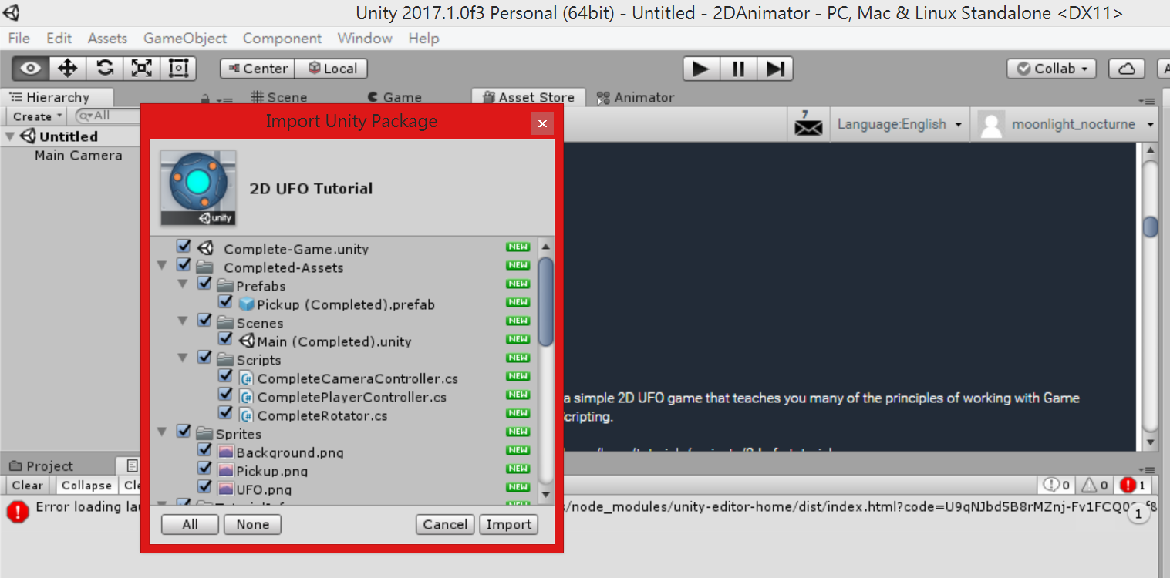
Import 2D UFO tutoriao

Slide 3
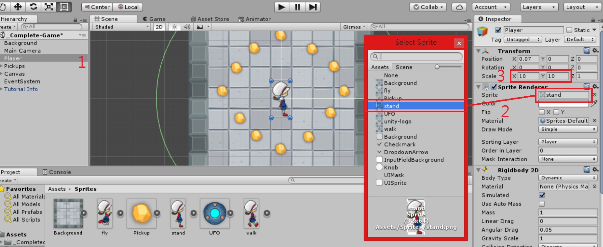
更換主角圖片
Drag png files into asset.

Slide 4
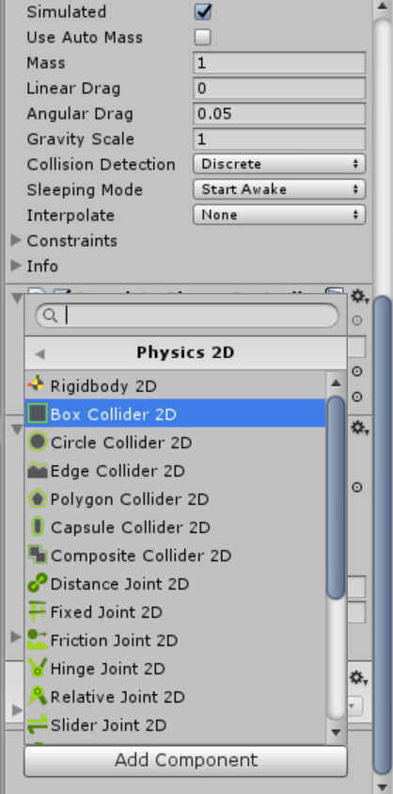
更換重力及碰撞判定
更改重力參數模擬重力環境 →
加入長方形碰撞判定
Add component→physics2D→Box collider 2D.

Slide 5
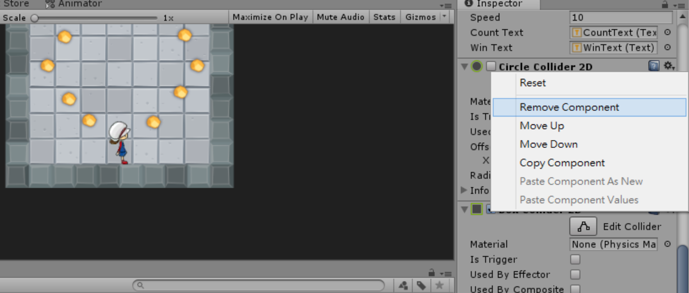
更換重力及碰撞判定
取消勾選圓形判定或移除圓形判定
測試是否正常運作

Slide 6
現在我們有：
可以沿著地板移動的主角

Slide 7
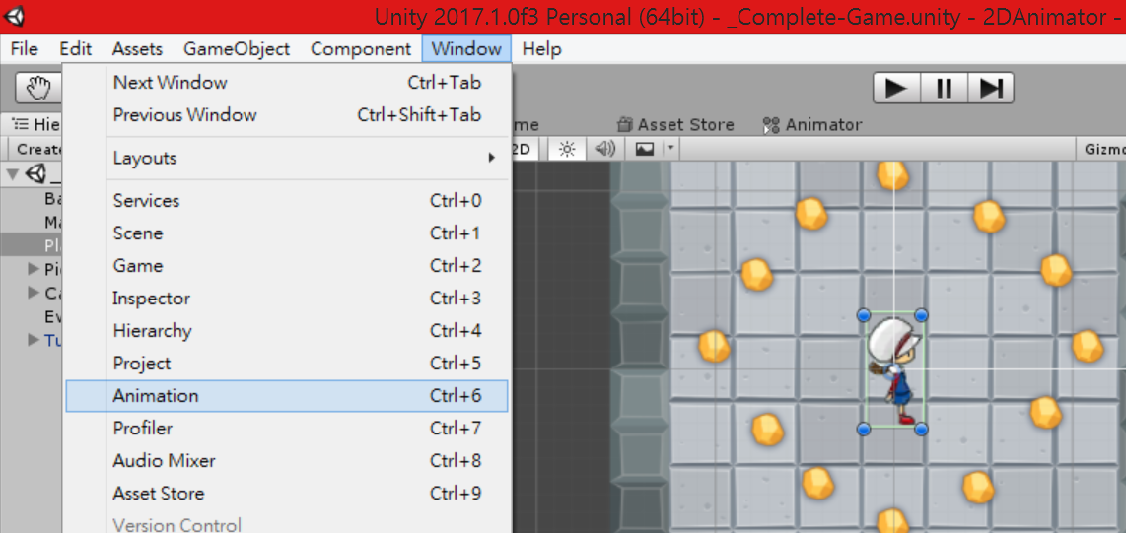
加入動畫
開啟動畫視窗
Window → animation

Slide 8
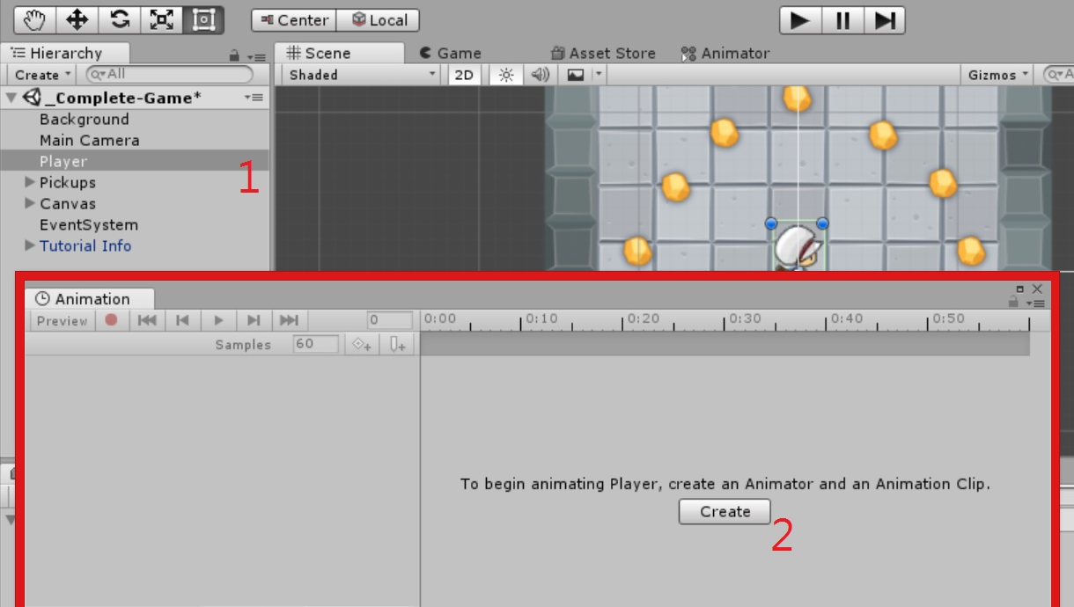
加入動畫
選擇左側的Player
按下Create新增動畫

Slide 9
加入動畫
按下紅色圓形錄製按鈕後開始改變主角inspect欄位內容
欄位轉為紅色表示該動作有錄製進動畫中

Slide 10
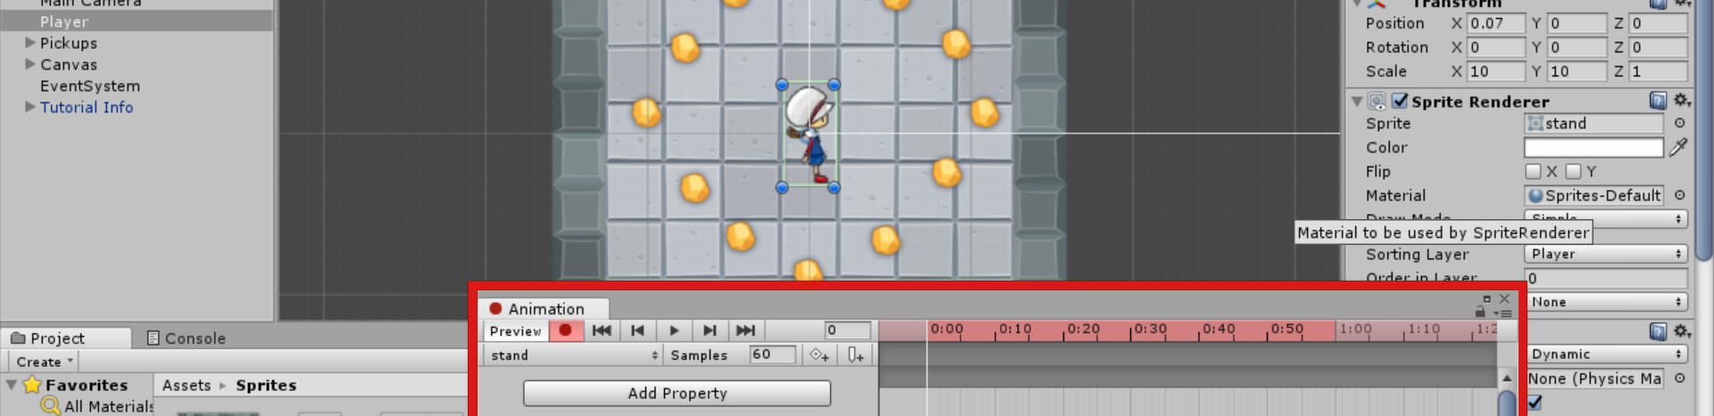
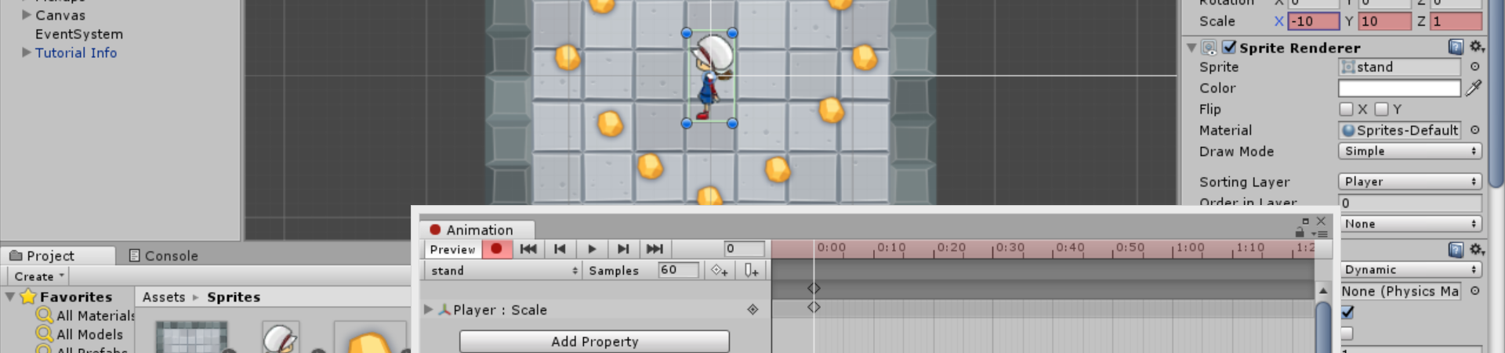

Slide 11
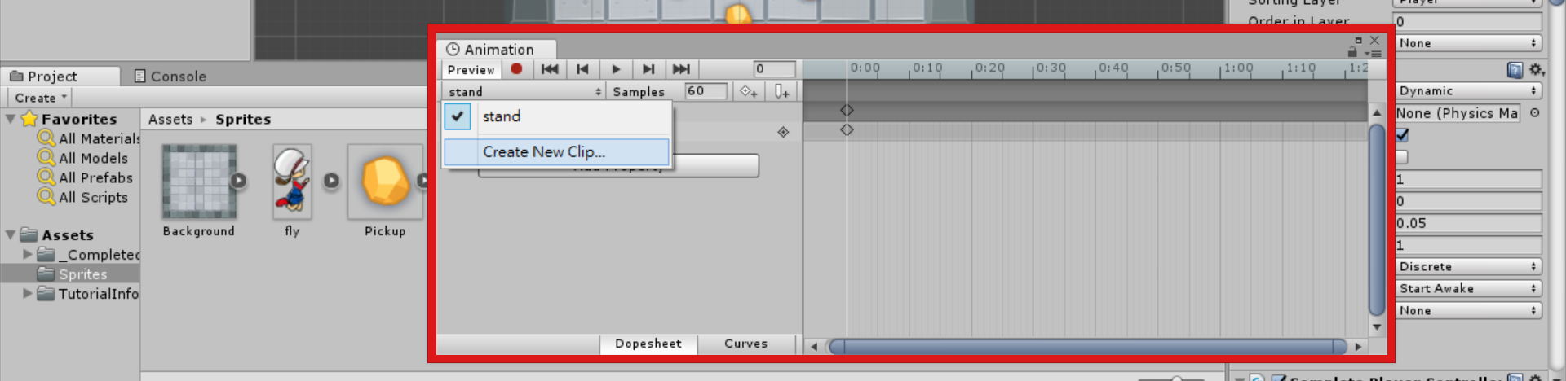
加入動畫
再按一次錄製按鈕結束錄製
Preview按鈕可以看到錄製的內容
選擇Create New Clip錄製下一個動畫

Slide 12
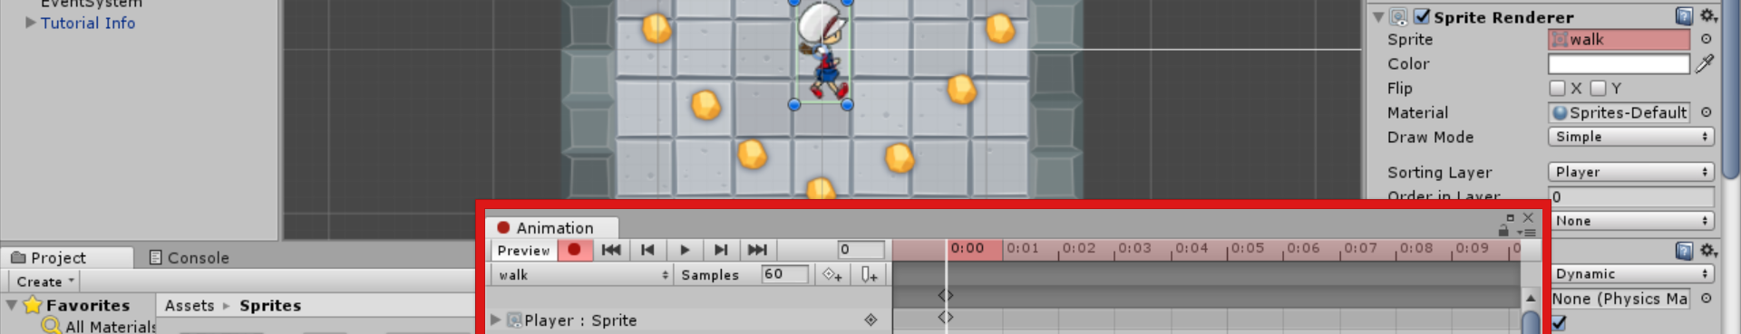
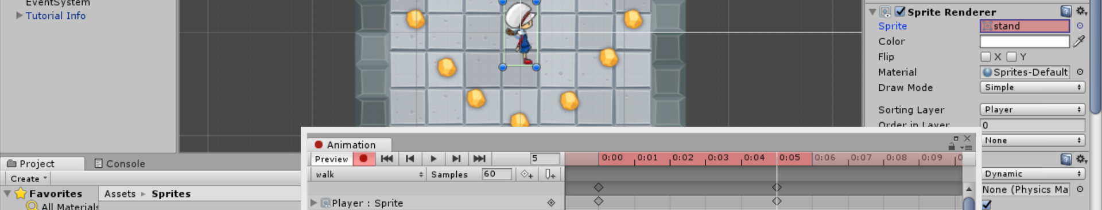
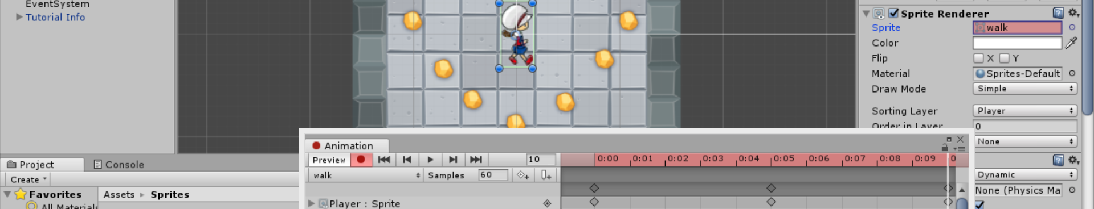

Slide 13

加入動畫
按下播放測試動畫

Slide 14
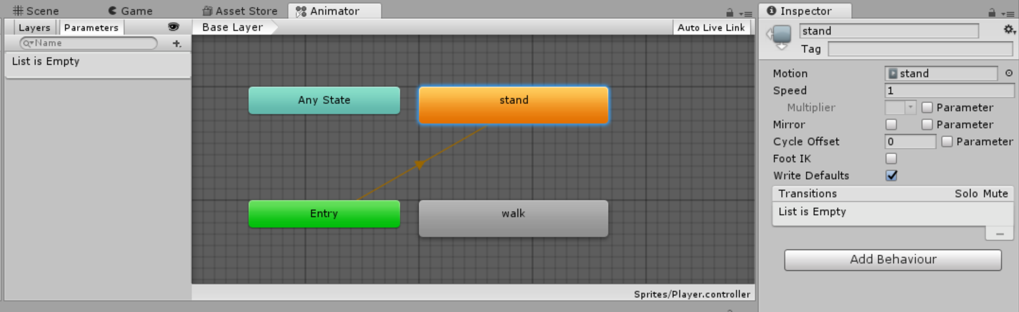
設定動畫狀態
可拖曳狀態表中的片段使其更好辨識

Slide 15
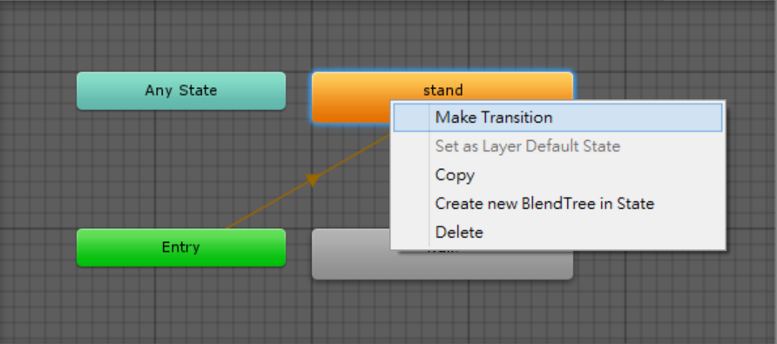

Make transtion
右鍵→ Make Transition →
左鍵點選另一個片段

Slide 16
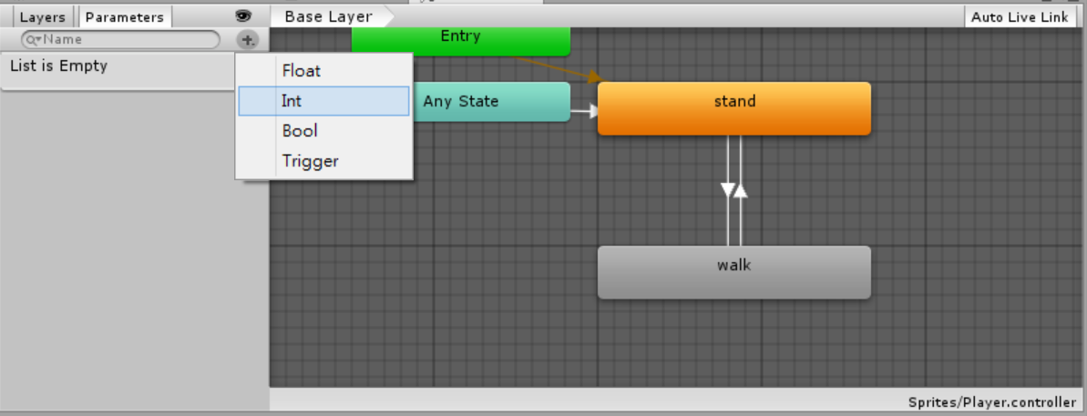
狀態控制變數
增加狀態變數
設定一個整數作為
狀態判定依據

Slide 17
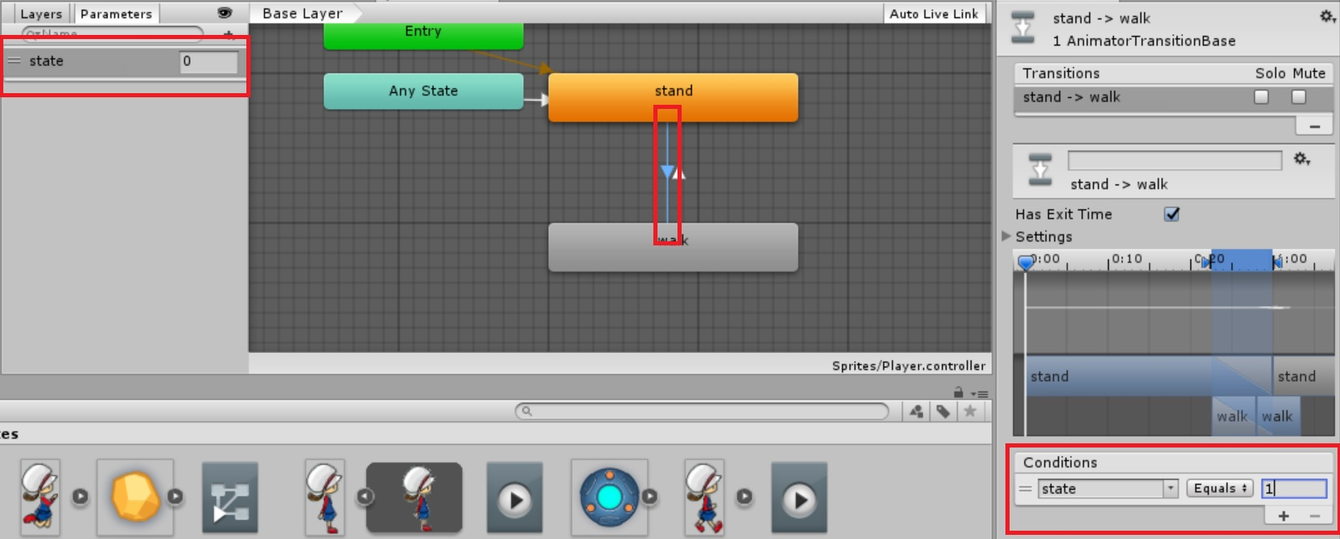
狀態控制變數

Slide 18
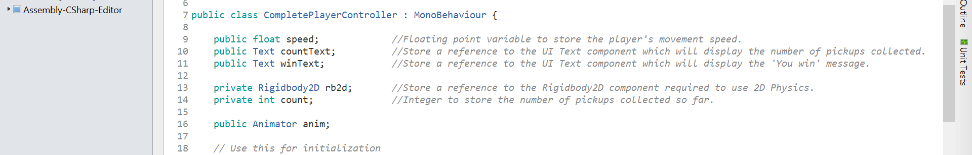
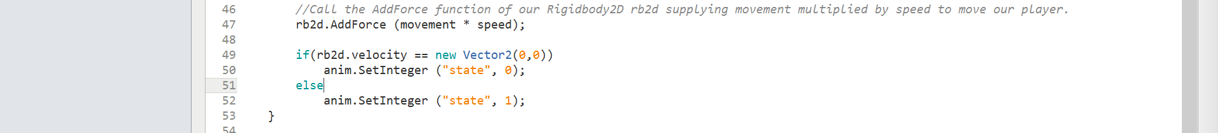
在script中改變狀態控制變數

Slide 19
現在我們有：
可以走路或站立的主角

Slide 20
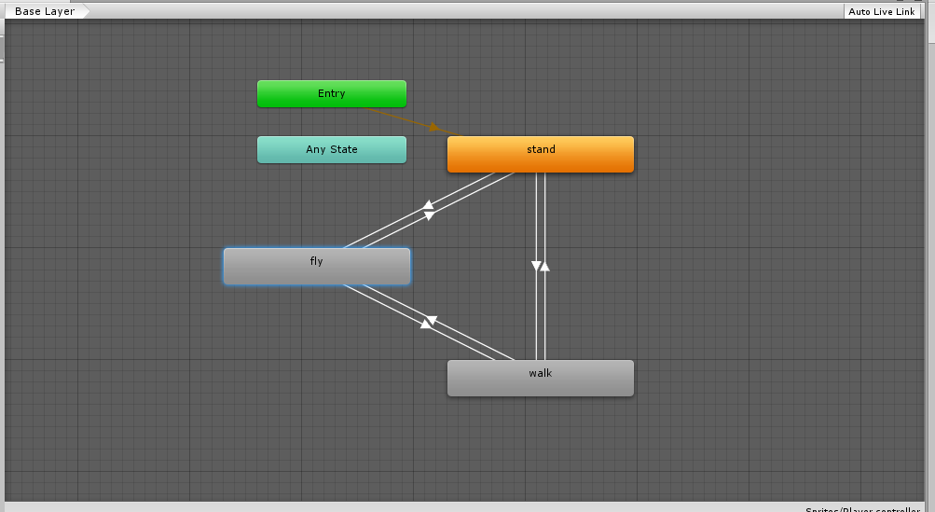
增加狀態
用同樣的方法加入滯空狀態

Slide 21
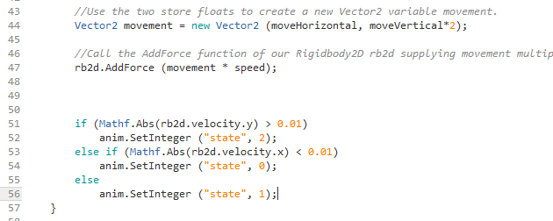
增加狀態
改變狀態判斷

Slide 22
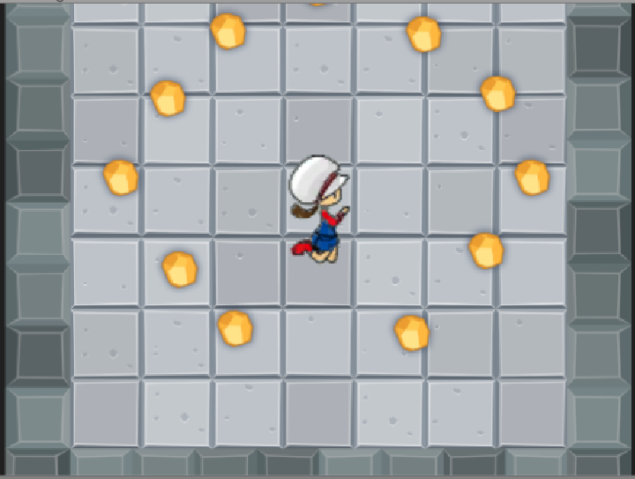
現在我們有：
滯空動畫

